Slide 1
Allgemeine Hinweise zum Masterseminar
Das Masterseminar ist eine Lehrveranstaltung bei der möglichst alle Masterstudentinnen des Institutes regelmäßig teilnehmen sollen,
um einen Blick über den Tellerrand auf andere Arbeiten / Problemstellungen / Wissensgebiete zu erlangen,
um das Präsentieren von Tätigkeiten und Ergebnissen in kompakter Form zu erlernen, und
um das kritische Hinterfragen vorgetragener Inhalte kennenzulernen.
Dauer der Präsentationen: 10 Minuten + 5 Minuten Diskussion
1. Masterseminar (am Beginn der Arbeit): PowerPoint-Präsentation
2. Masterseminar (nach Vorliegen der Ergebnisse): PowerPoint- oder Poster-Präsentation (nach Absprache mit dem Betreuer)

Slide 2
Abgabe / Upload
Die Datei zur Präsentation sowie das Handout müssen in BOKUlearn spätestens 15 Minuten vor Beginn hochgeladen werden.
Dazu gibt es für jeden Termin eine eigene Abgabemöglichkeit
Upload Zugriff besteht für alle, die sich in bokuonline für 811086 registriert haben
Handout
Eine schriftliche Zusammenfassung des Vortrages (1 bis max. 2 Seiten) in Form eines ausformulierten Textes. Zumindest 10 Kopien sollen für die Zuhörer vorbereitet werden.

Slide 3
Allgemeine Hinweise zur Gestaltung
Inhalt der Folien - klar strukturiert und zur Überschrift passend; Folien nicht überladen: „Weniger ist mehr“
Dauer - für den Vortrag beim Masterseminar stehen 10 Minuten zur Verfügung
Text - nur in Stichworten; ganze Sätze nur in Ausnahmefällen (Definitionen oder Zitate); der Vortrag ergänzt die Folien; ein Vorlesen der Inhalte soll vermieden werden; auf Schriftgröße achten; einheitliche Schriftarten verwenden; keine lange Aufzählungen - zum leichten Erfassen der Inhalte max. 6 Punkte bzw. Zeilen je Folie
Gestaltung von Grafiken - Achsenbeschriftung und Schriftgröße beachten
Animationen sparsam verwenden - Animationen lenken Zuhörer und Vortragende ab; am besten nur dann einsetzen, wenn es für das Verständnis des Bildinhaltes wirklich hilfreich ist
Hinweise zur Verwendung de Templates befinden sich auf den letzten beiden Folien.

Slide 4
Name / Arbeitstitel der Masterarbeit
1. Masterseminar am xxx
Vorname Nachname
Betreuer: xxx
Mitbetreuer: xxx

Slide 5
Inhalt
Hintergrund / Einführung in das Problem Was ist vorhanden, was fehlt / Stand der Technik darstellen, Rechtfertigung der Arbeit
Ziel der Arbeit Was soll erreicht werden / welches neue Wissen soll entstehen / klare Formulierung des Zustandes nach erfolgreicher Fertigstellung der Arbeit
Beschreibung der geplanten Untersuchungen Wie soll das Ziel erreicht werden, Was ist dazu nötig / Warum, Wo, Wann
Erste Ergebnisse (wenn bereits vorhanden)
weitere geplante Tätigkeit

Slide 6
Name / Arbeitstitel der Masterarbeit
2. Masterseminar am xxx
Vorname Nachname
Betreuer: xxx
Mitbetreuer: xxx

Slide 7
Inhalt
Hintergrund & Ziel der Arbeit Kurze Wiederholung zur Einleitung
Ergebnisse der eigenen Untersuchungen Auswertung, Interpretation, Literaturvergleich
Schlussfolgerungen & Reflexion Wurde das Ziel erreicht? Was wurde durch die Arbeit geschaffen? Was wurde nicht erreicht?

Slide 8
Layoutvorgaben für die Contentfolie Typo HL: Arial Bold 24 pt, Zeilenabstand: 32 pt.
Fließtext: Arial Regular 18 pt, Zeilenabstand 22 pt, Ausrichtung linksbündig. Agnis alita nonsequ atempore cum con planihiliqui aut molorepudi sus aciis volorehende simus experia volut rerias nis aruntor eprehen dionseque consequibus alitium voluptia volorem. Rume explibus atibuscit hilignimin recteceatur?
Aufzählungszeichen: Kästchen. Hervorhebungen aus Arial Bold. Lessimet porro quam dolut reptaque voluptatiunt qui ad eate imped et id magnita temporero es sit ist fuga.
Atur rerum ipsapedic tem facitiatis ipsa dolut repudis suntur rerrorem faciis aut aut que voluptam cus voluptatius.
Obissit, consequ aernatem res sim di delis nos explabo. Ihillab orrovid ma dit, ipiet molorio nserspe ratemporem rehentios sectem quaepud ignihic te dolupta estiae consedi velitatiam nulles es ma porem earum que es des acipidercid ma imperro ratest labo. Et am rerfere pratem rem re, ilitatusdae modignis doluptas expereh endisqu asperia sequo corectatia quam fugitis venimaximus.
Piendigende conse nemolupicit, aliquaesed molo cuptat accum antibus daerit voleces sintem est, temporeicat aut volum inisit renda et re volupta coribus, sitatis derundebit laborem.

Slide 9
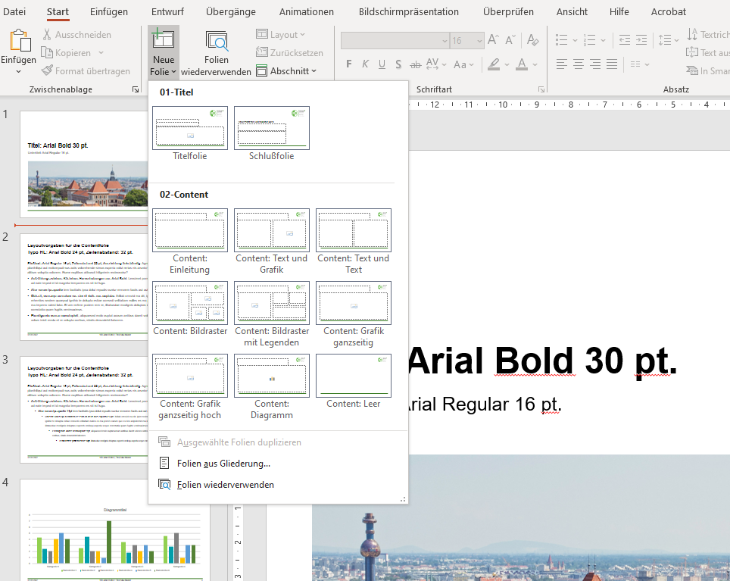
Weitere Infos
Um weitere Folien hinzuzufügen:
Start/Neue Folie
Layout auswählen
Texte ergänzen bzw. Platzhalter befallen
Um die Fußzeile zu editieren:
Eine Folie links markieren
Einfügen/Datum und Uhrzeit
Fußzeilentext ändern
Für alle übernehmen

